Slide 1
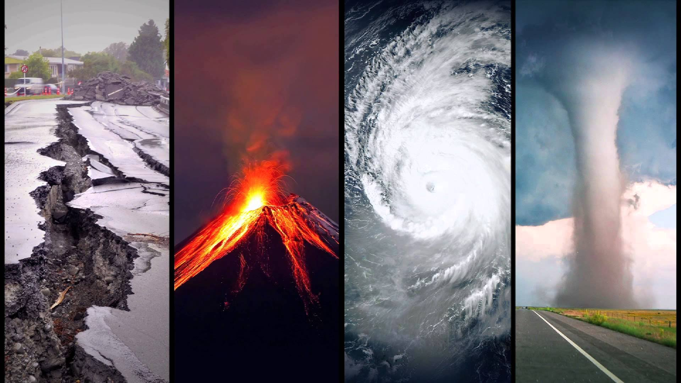
YIKICI DOĞA OLAYLARI

Slide 2
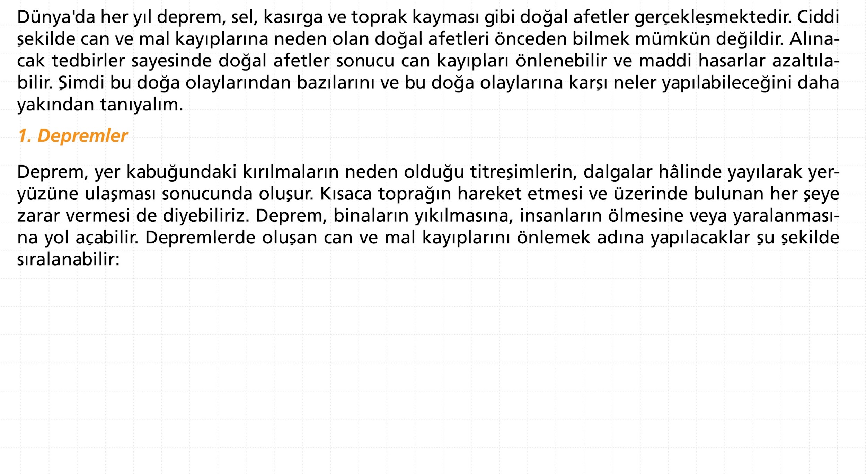
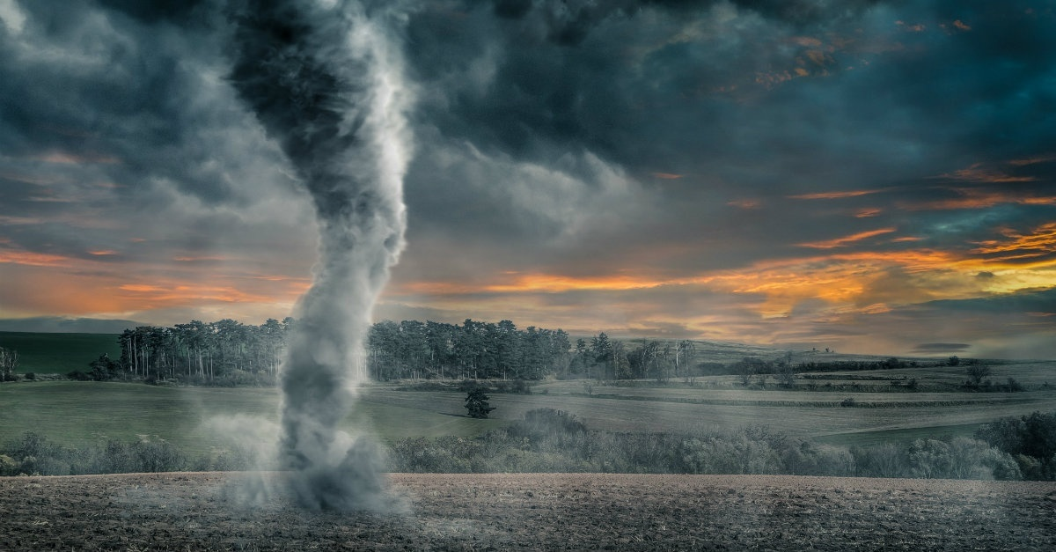

Slide 3
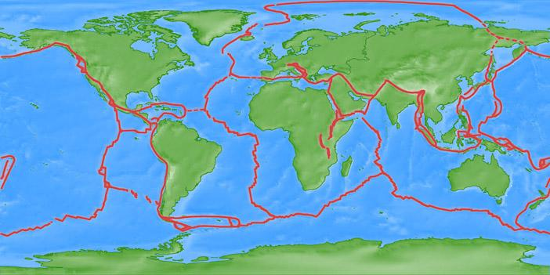
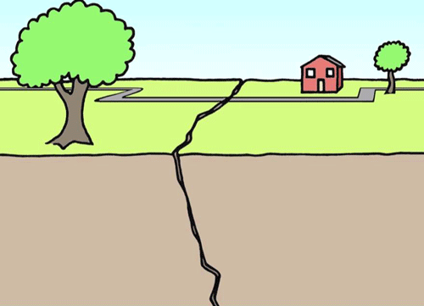

Slide 4
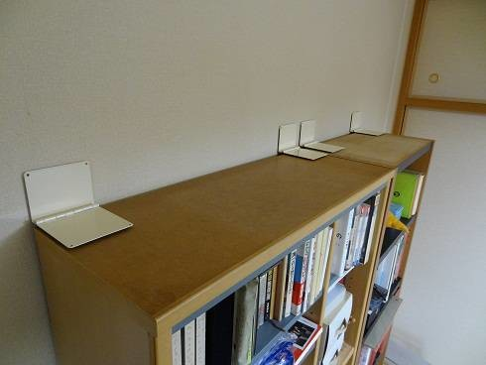
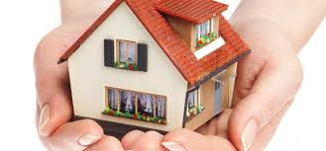
Depremden Önce Yapılması Gerekenler:
Zemini sağlam arazilere ev yapılmalıdır.
Deprem sigortası yaptırılmalıdır.
Deprem çantası hazırlanmalı ve aile afet planı yapılmalıdır.
Raflar duvara emniyetli bir şekilde sabitlenmelidir.
Depremle ilgili eğitimlere katılınmalıdır.

Slide 5
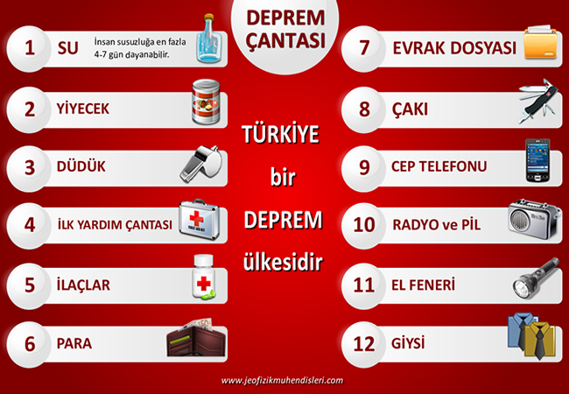
Deprem çantasında bulunması gerekenler:

Slide 6
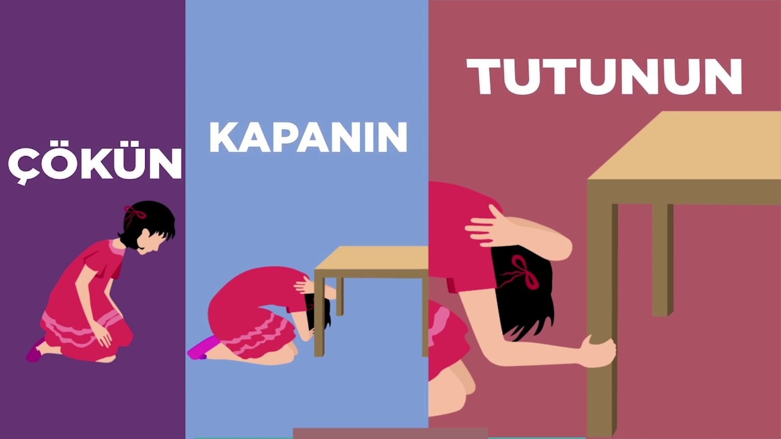
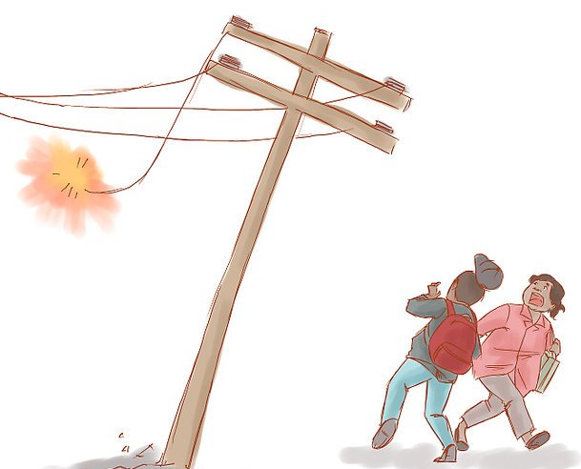
Deprem Anında Yapılması Gerekenler:
Panik yapılmamalıdır.
Çıkış yakındaysa dışarı çıkılmalı. Değilse bulunulan yerde kendini emniyete almaya çalışmalı
.Oturma ya da çalışma odasında sağlam olduğunu düşünülen bir eşyanın yanında uygun pozisyonda durulmalı (Çök-Kapan-Tutun Pozisyonu)
Depreme dışarıda yakalanılırsa düşen cam parçalarına, reklam panolarına, direklere dikkat edilmeli ve baş korumaya çalışılmalı. Açık bir alana geçilmeli. Köprü ve tünellerden uzak durulmalı

Slide 7
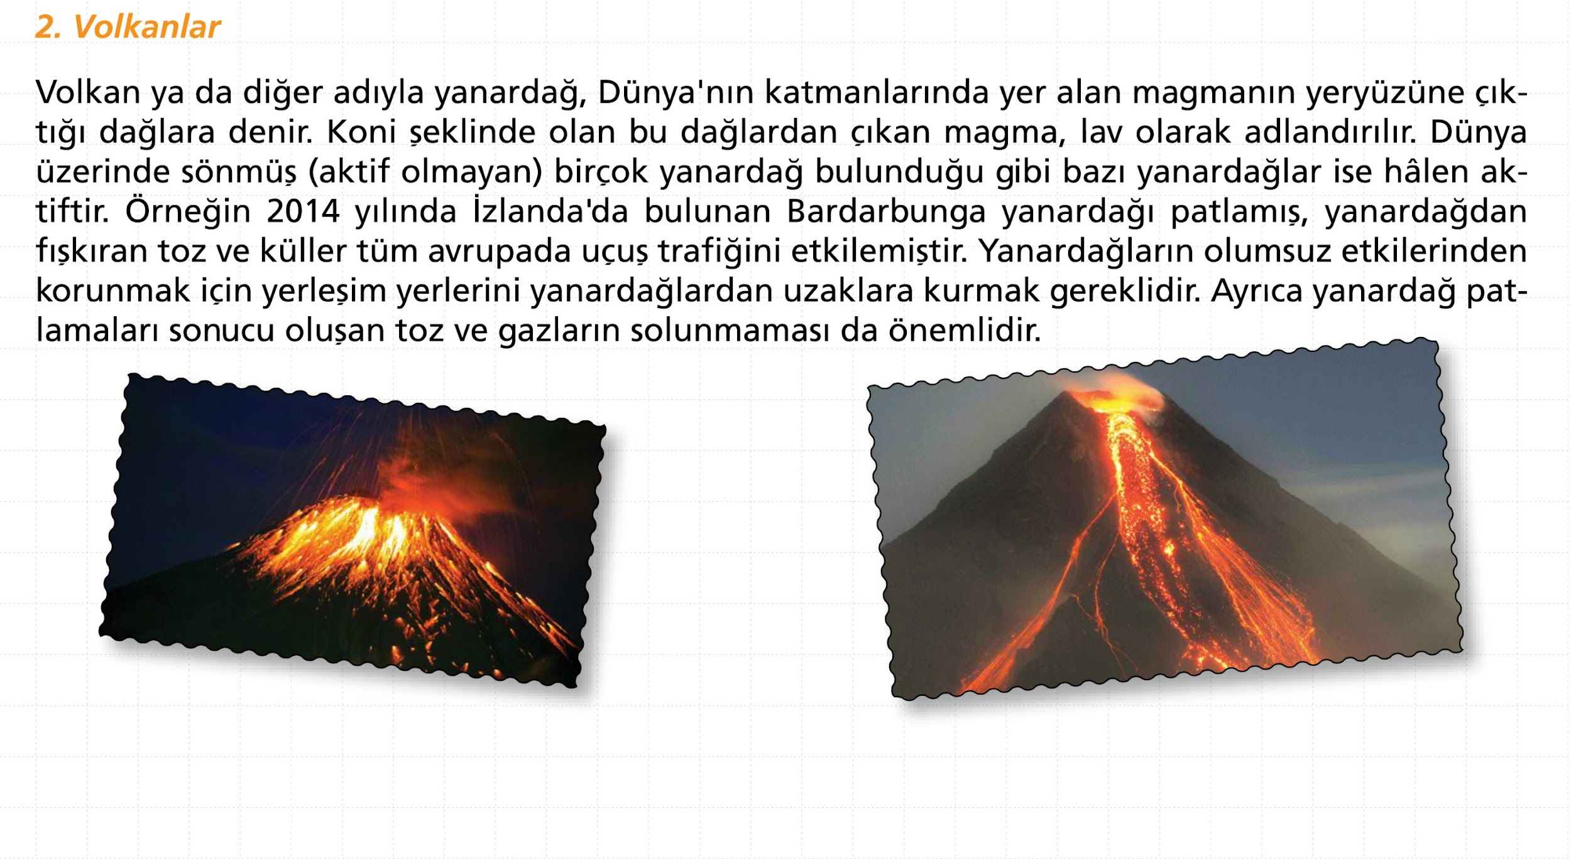
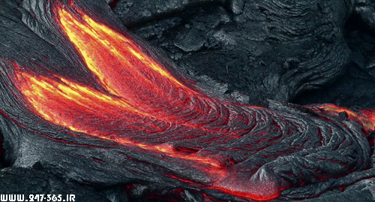

Slide 8
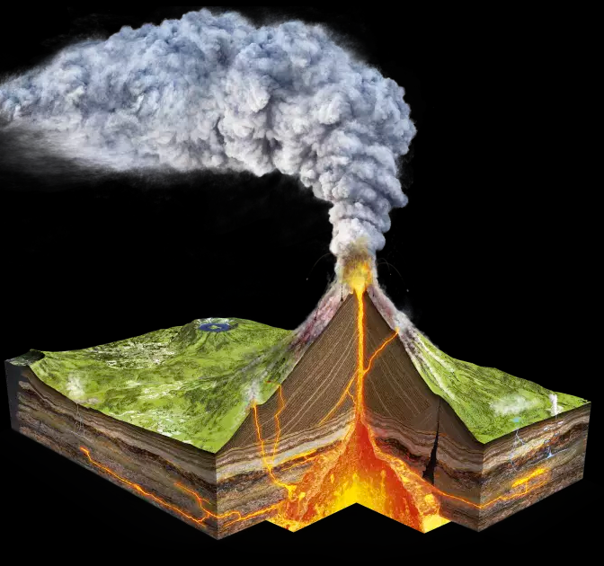
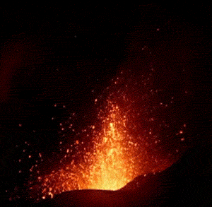
Krater
Baca
Lav
Magma

Slide 9
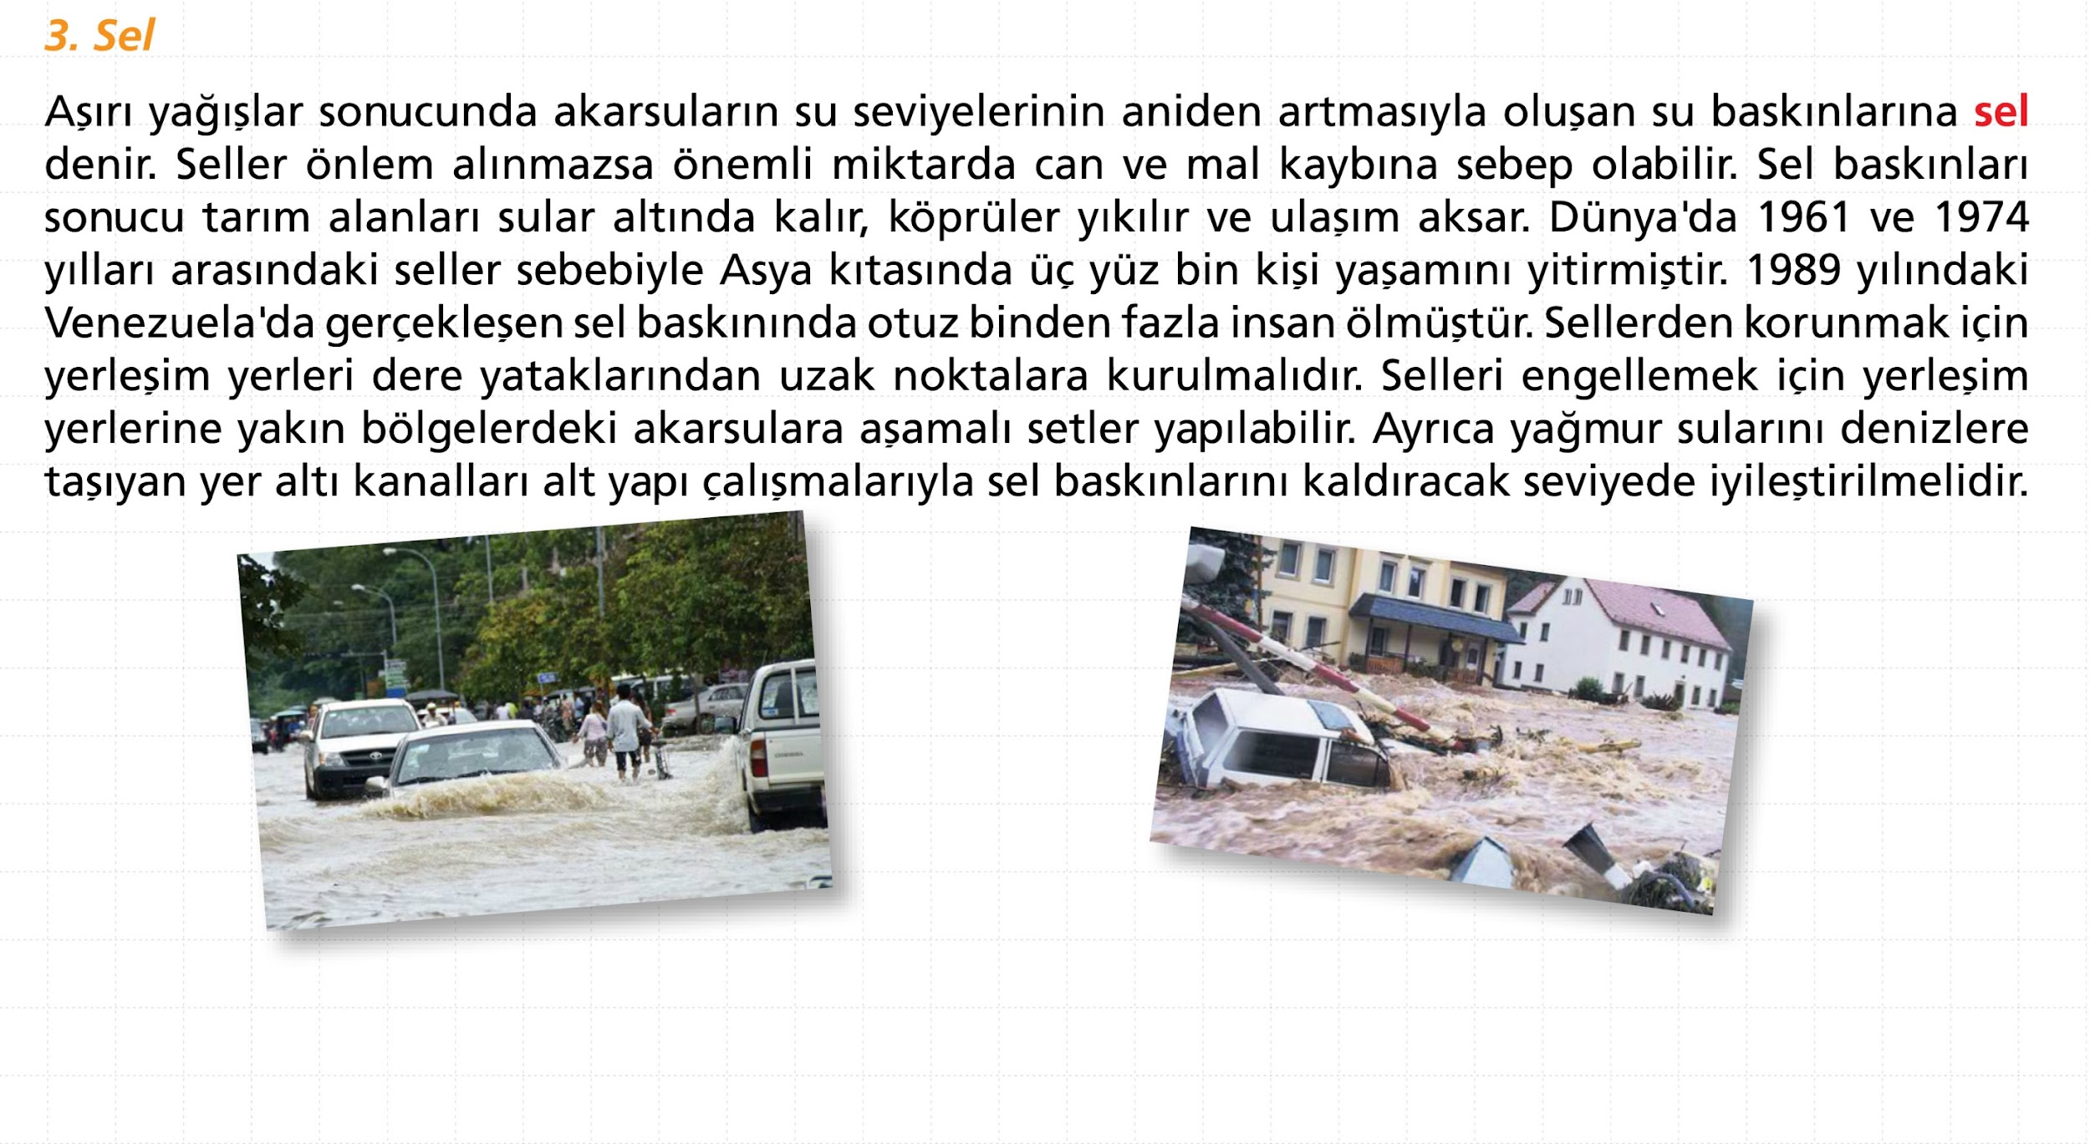

Slide 10
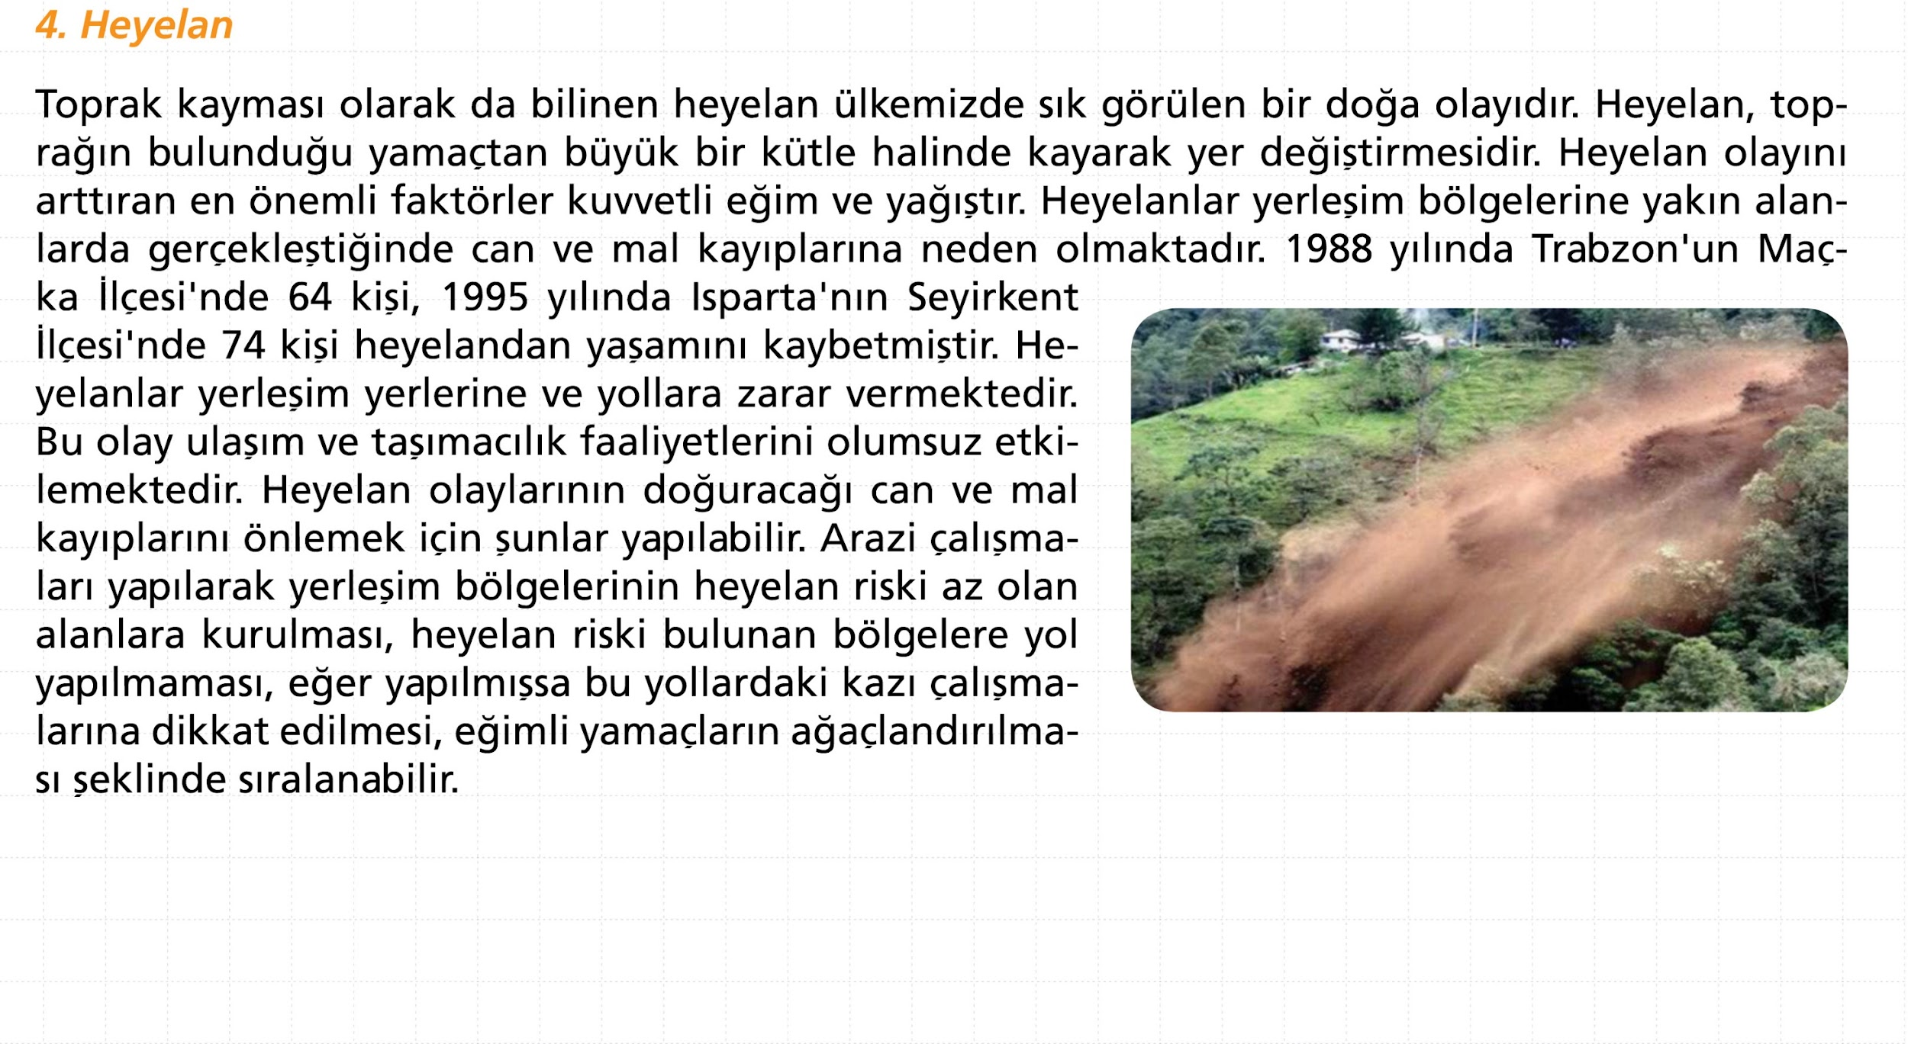

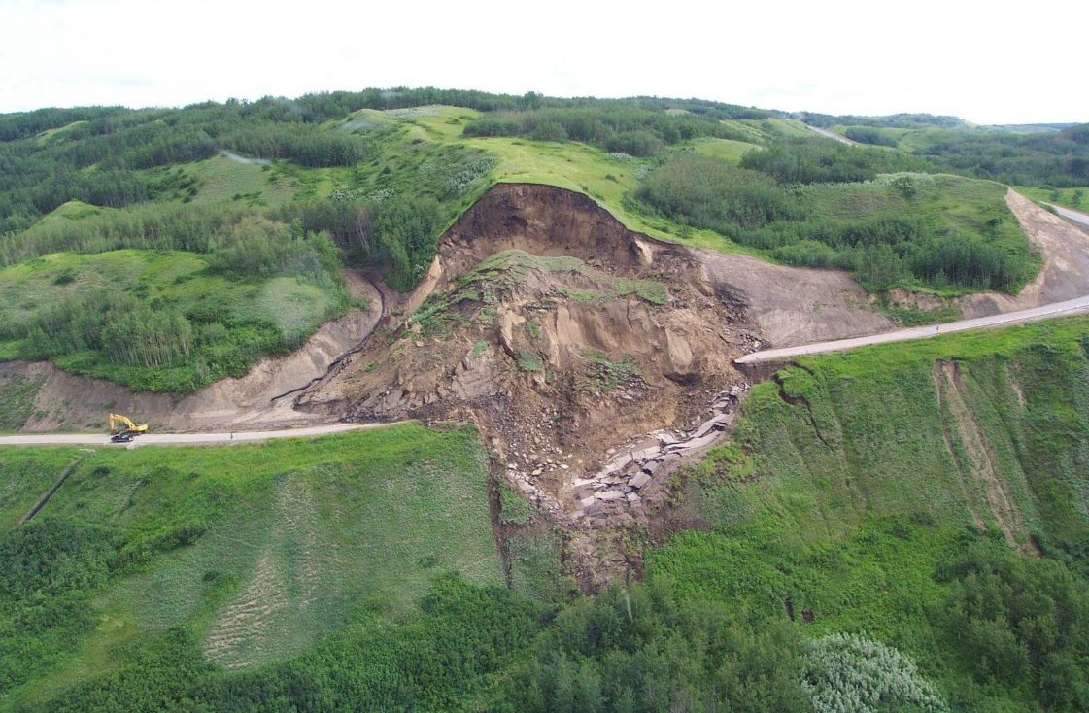

Slide 11
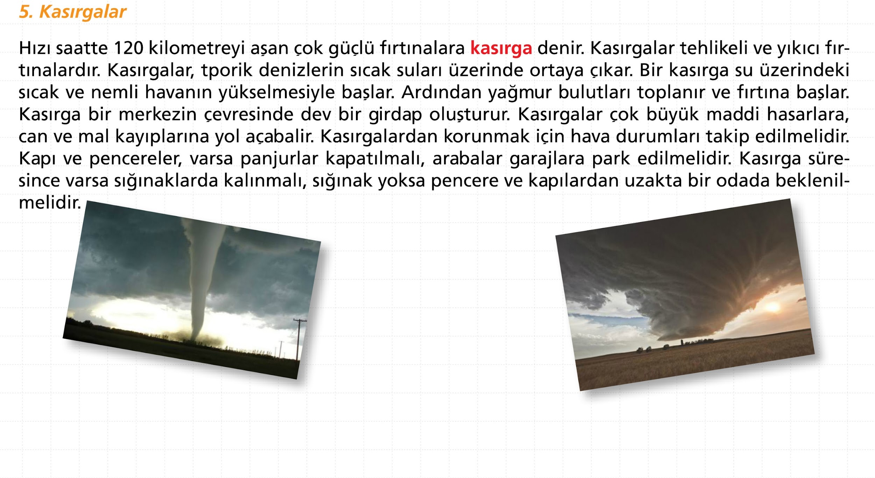

Slide 12
DEĞERLENDİRME SORULARI

Slide 13
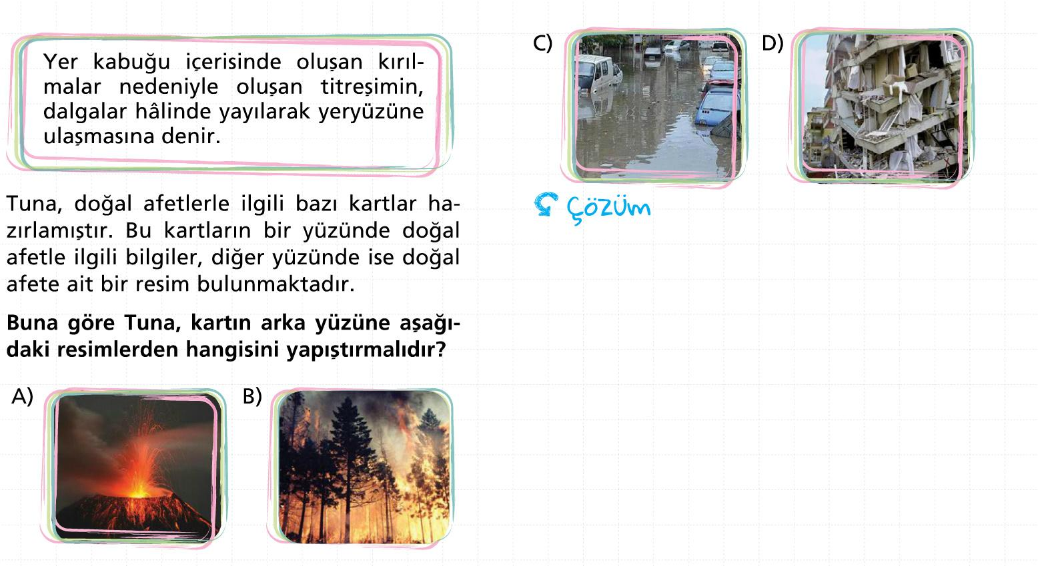

Slide 14
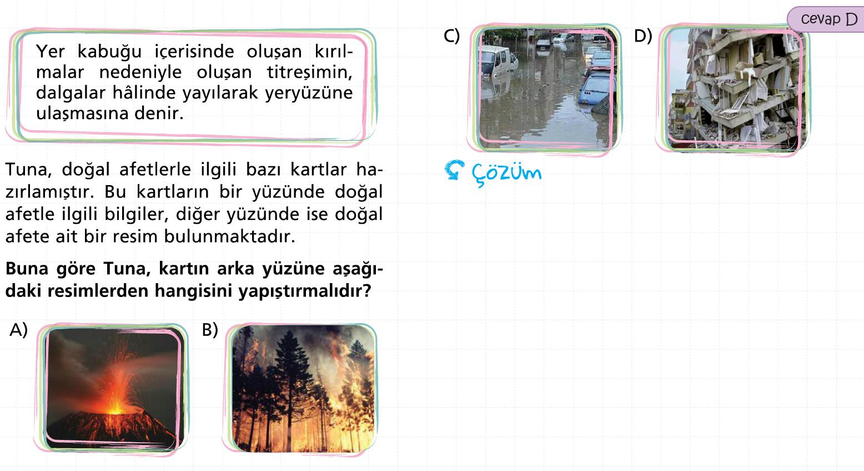

Slide 15
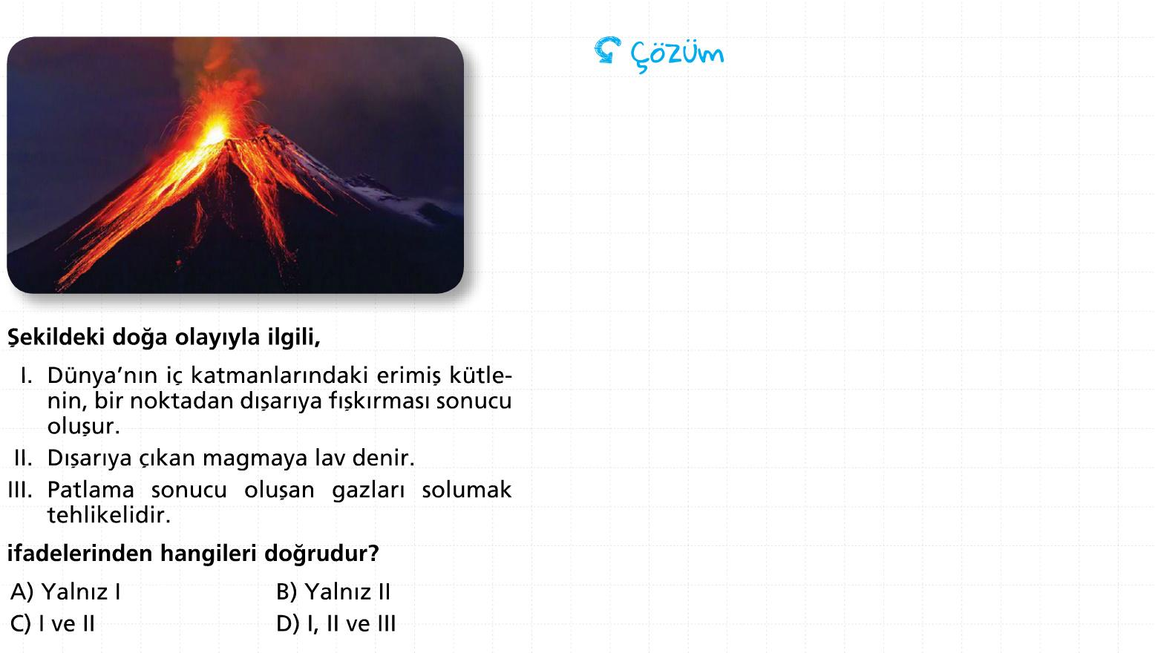

Slide 16
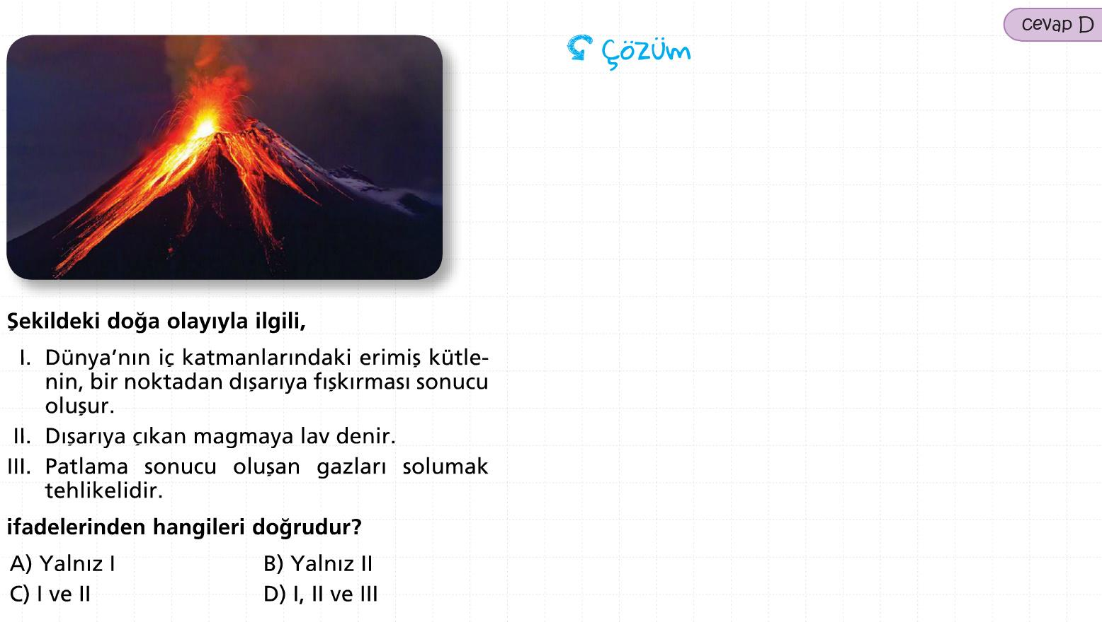

Slide 17
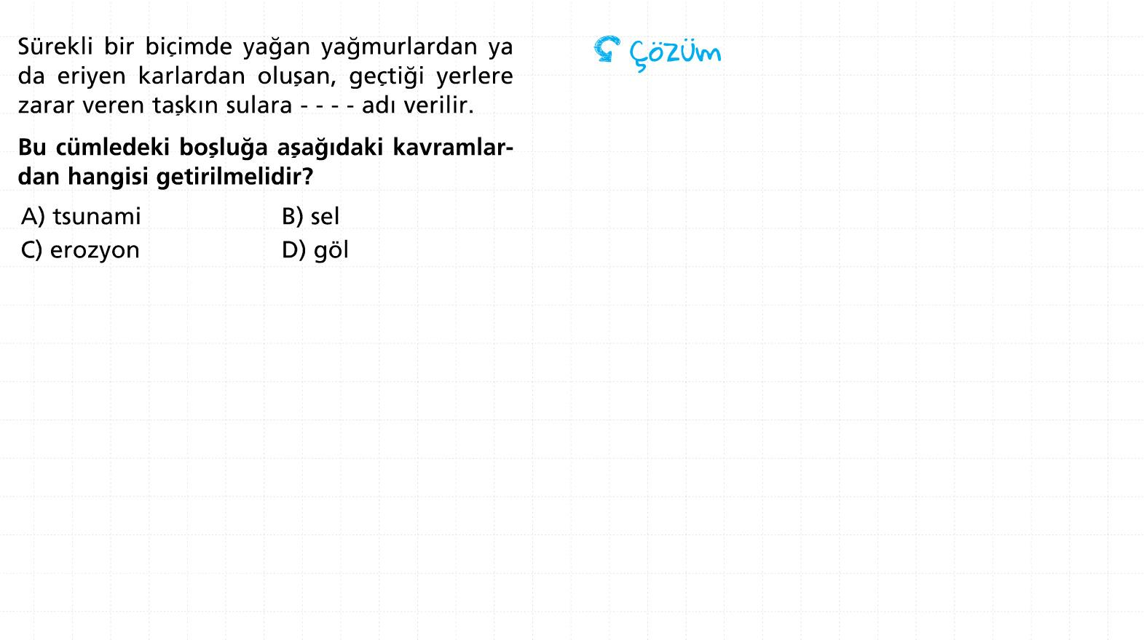

Slide 18
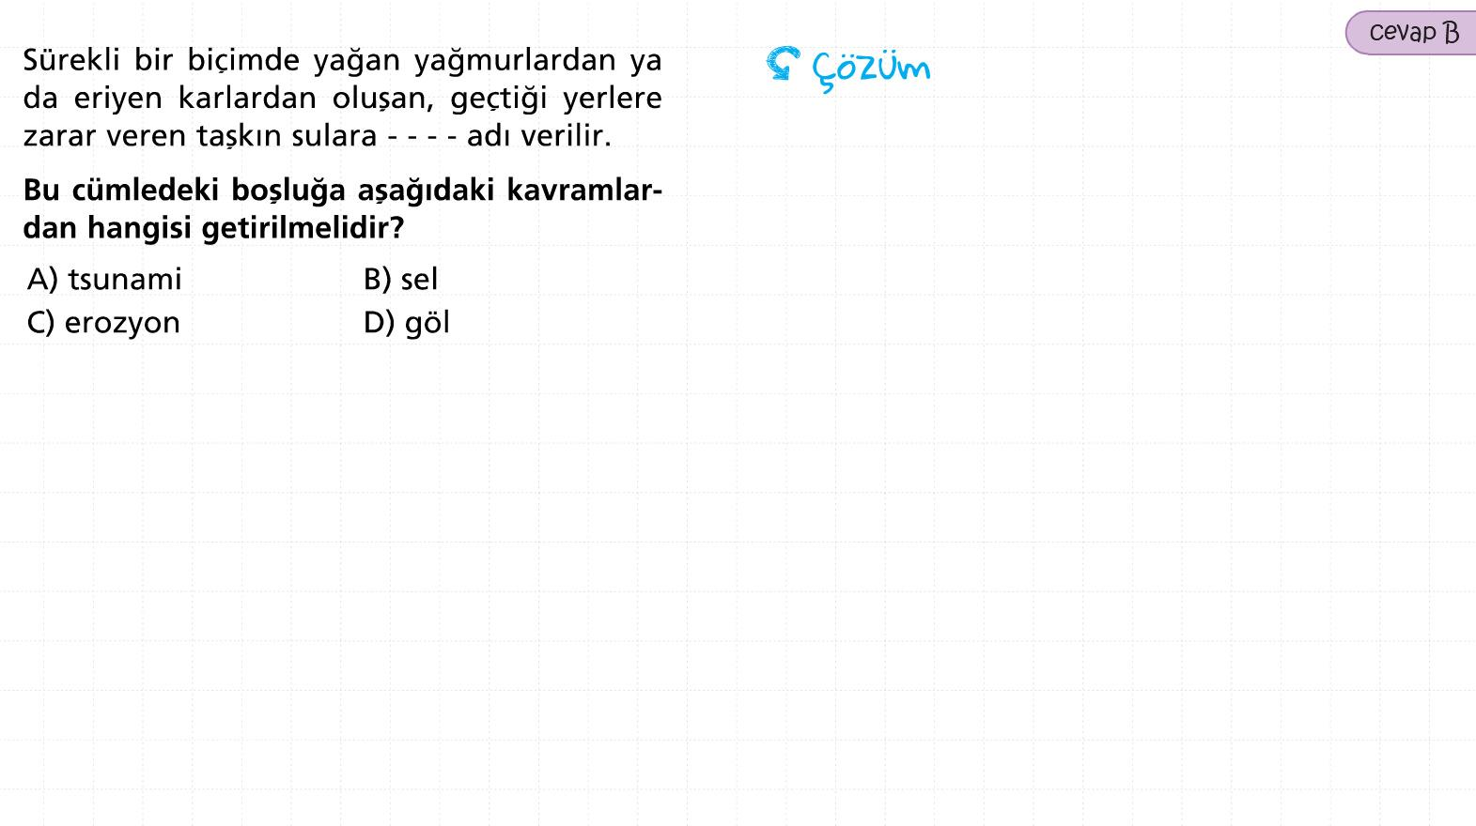

Slide 19
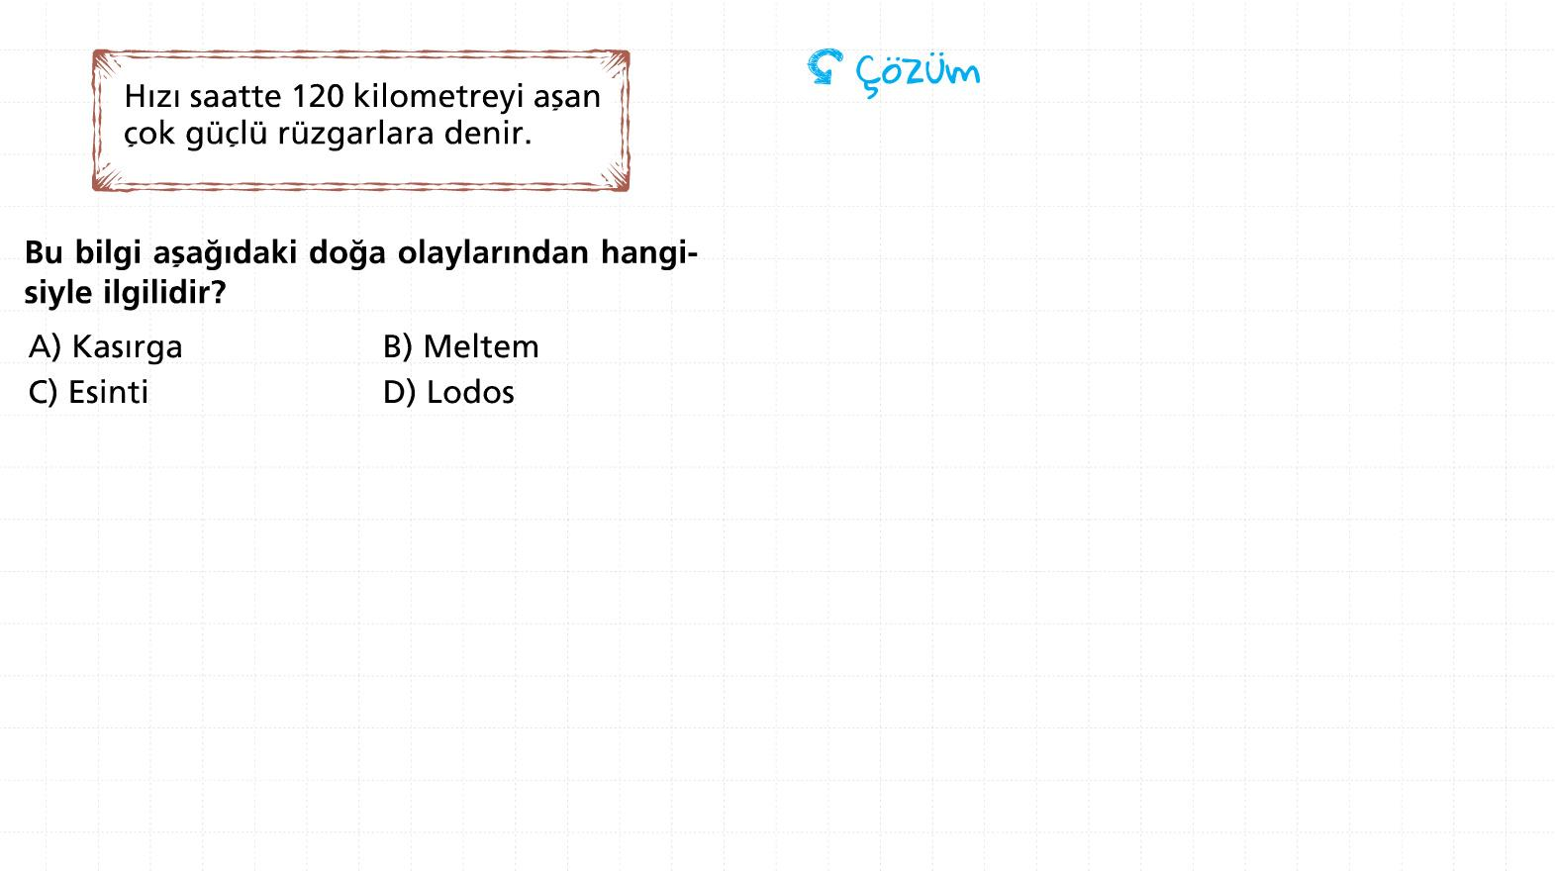

Slide 20
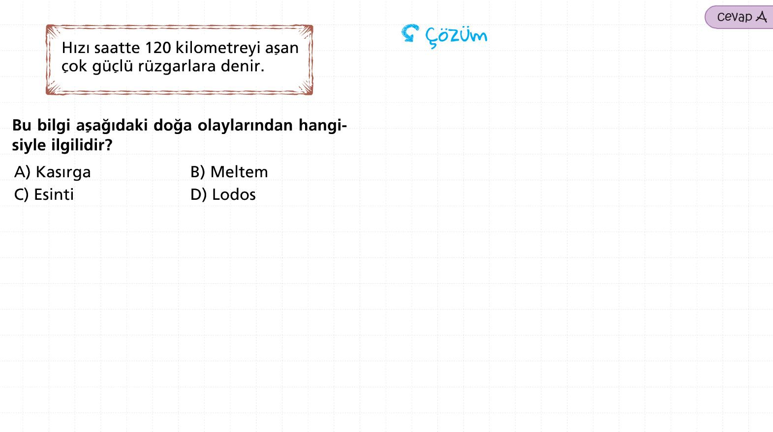

Slide 21
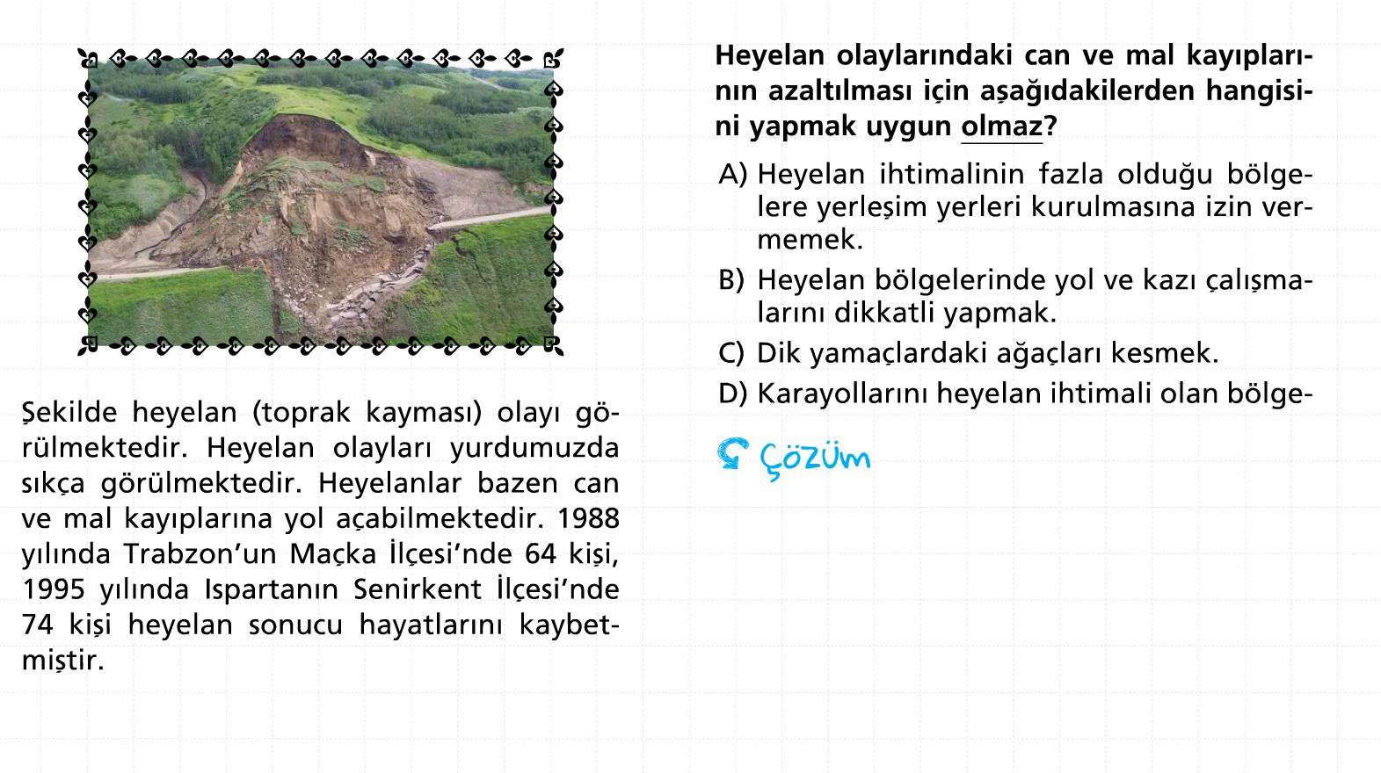
lerden uzakta tutmak

Slide 22
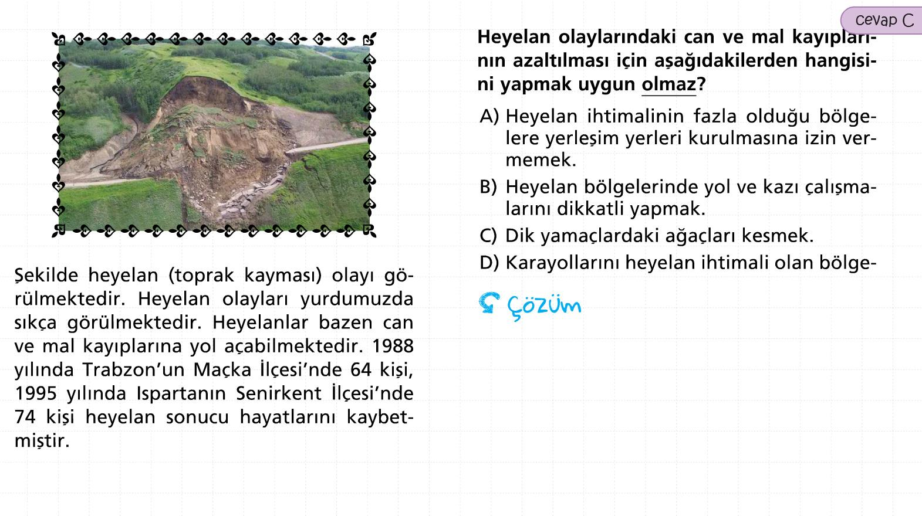
lerden uzakta tutmak

Slide 23
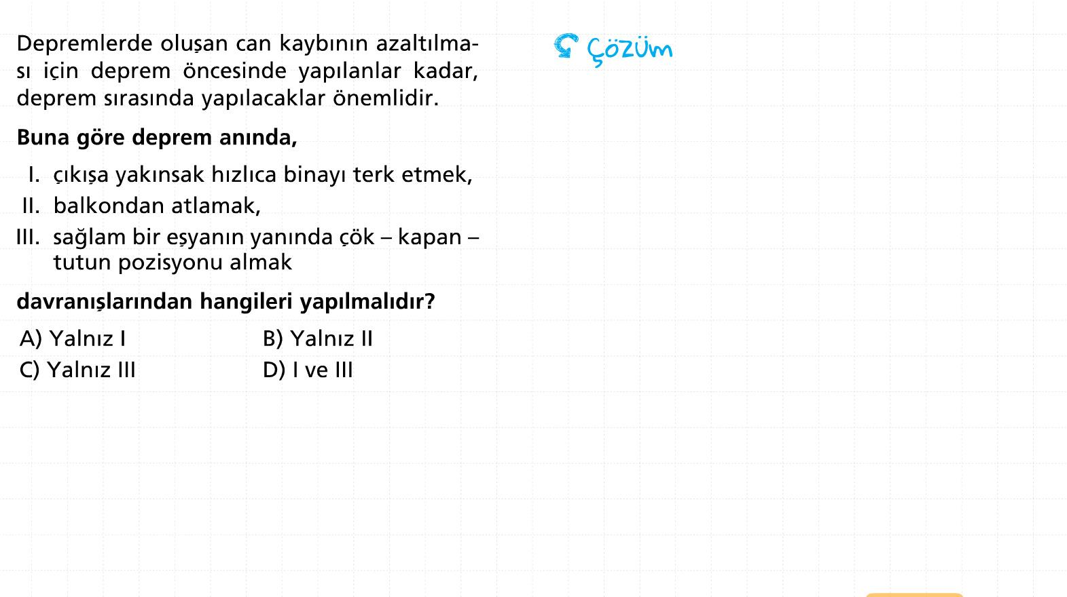

Slide 24
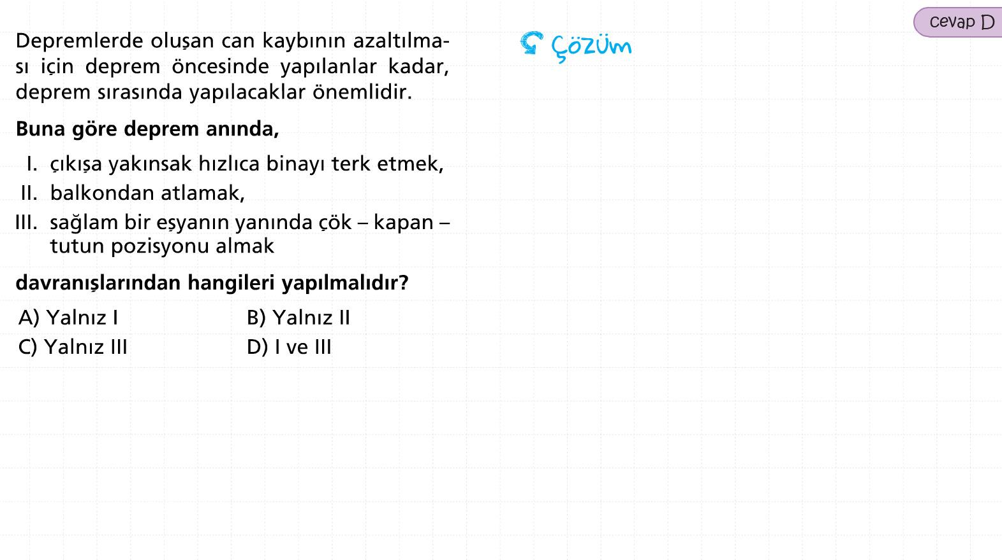

Slide 25
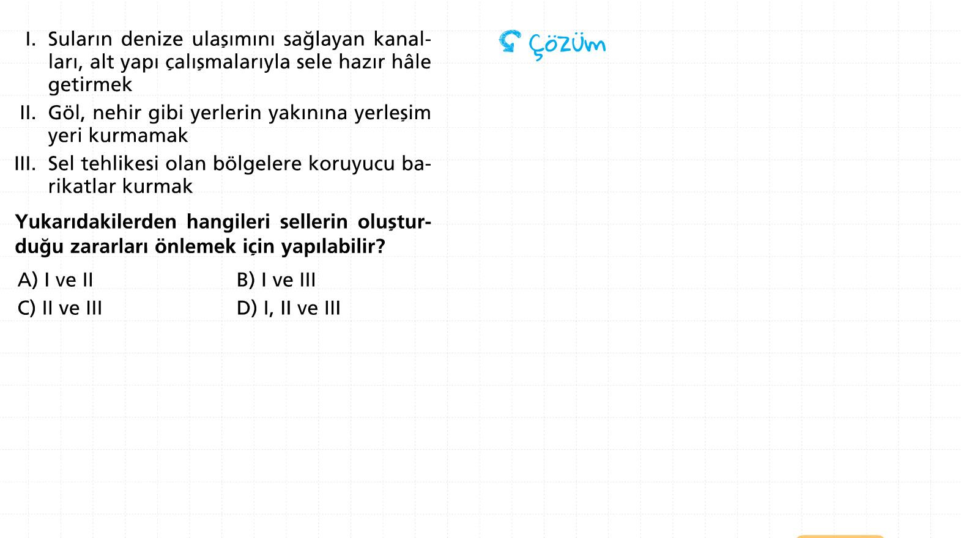

Slide 26
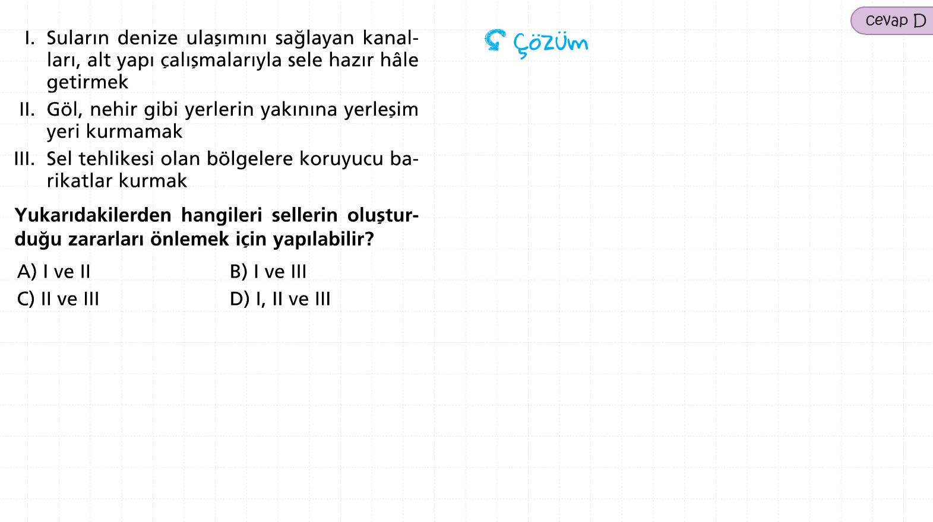

Slide 27
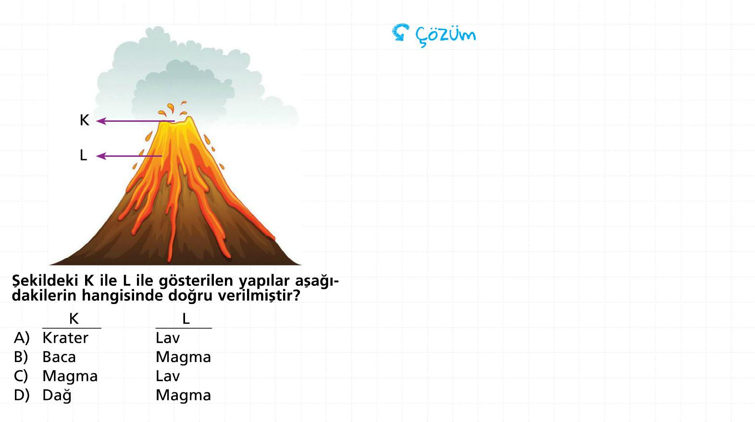

Slide 28
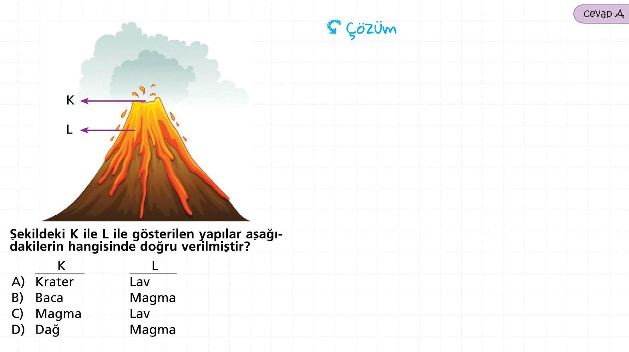

Slide 29
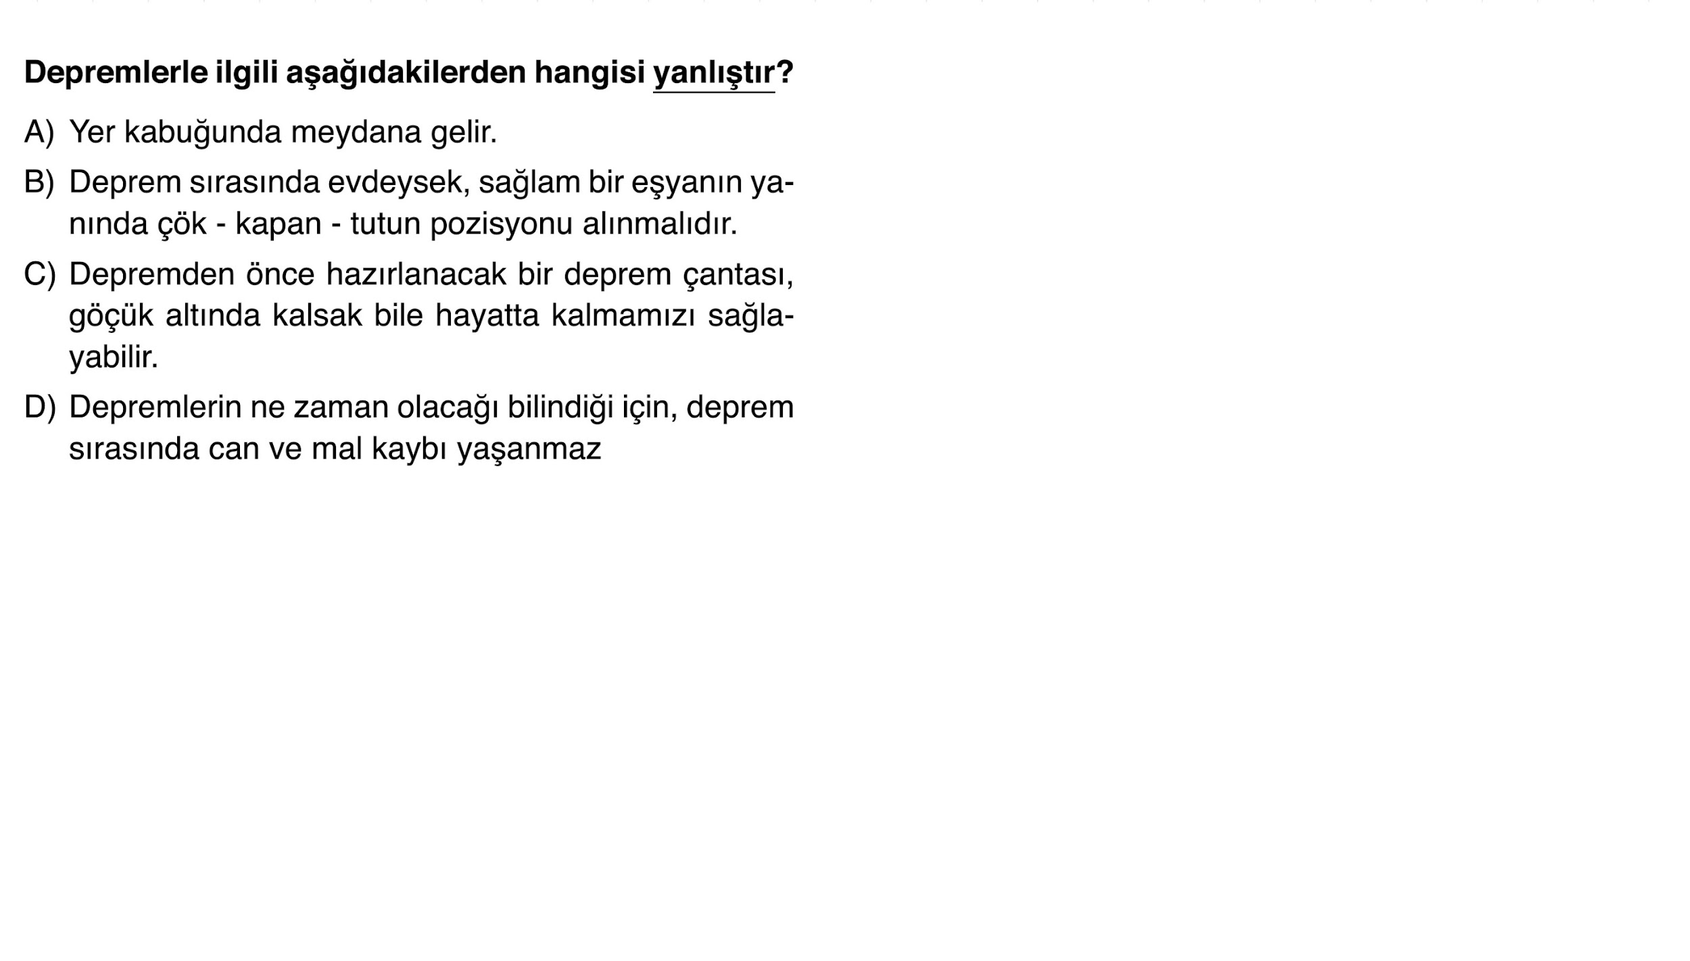

Slide 30
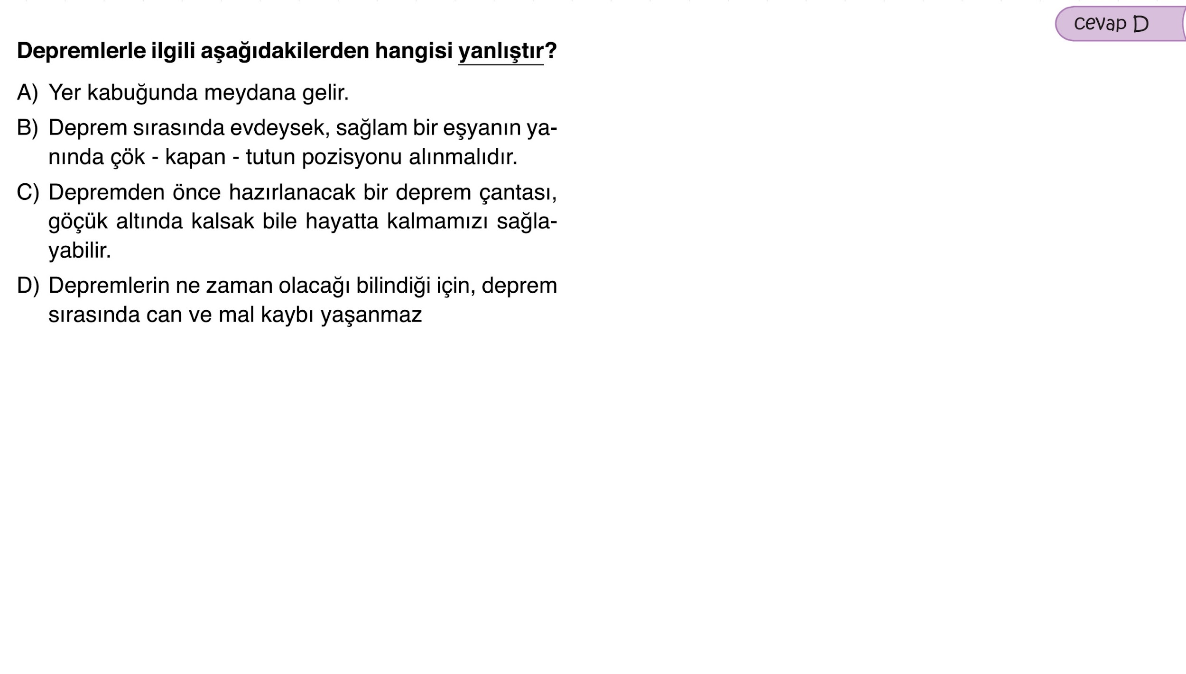

Slide 31
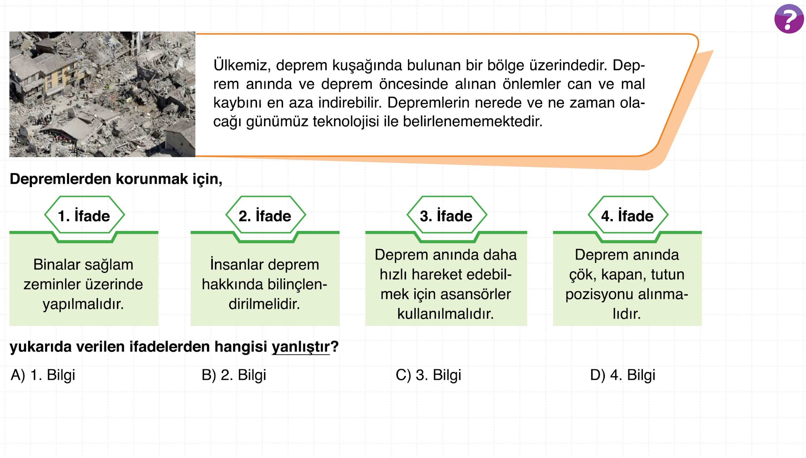

Slide 32
